Slide 1
ACCIONES DE COMUNICACIÓN: AMPLIACIÓN DE PREMIO MANUELA ESPEJO

Slide 2
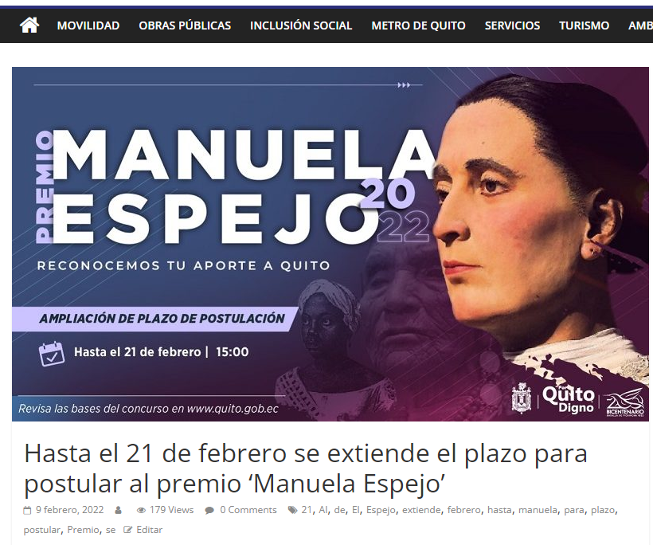
Acciones:
Edición de boletín de prensa enviado por la SIS: 9 de febrero, en la tarde
Publicación de nota prensa en la página Web de la Agencia de Noticias.
http://www.quitoinforma.gob.ec/2022/02/09/hasta-el-21-de-febrero-se-extiende-el-plazo-para-postular-al-premio-manuela-espejo/
Se envió a medios el 9 de febrero, vía correo electrónico

Slide 3
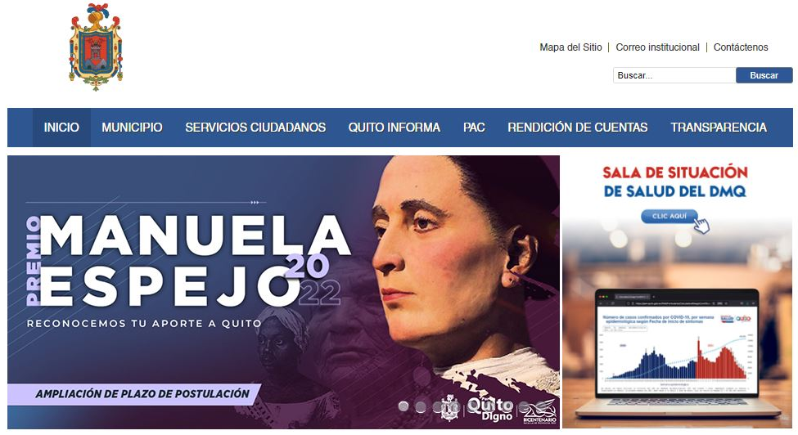
Acciones:
Actualización banner en la página Web del Municipio de Quito www.quito.gob.ec
https://www.quito.gob.ec/index.php/rendicion-de-cuentas/2019/2-general/351-convocatoria-premio-manuela-espejo

Slide 4
Acciones:
Cuña radial: actualización con la nueva fecha. En difusión del 9 al 21 de febrero, 7 cuñas diarias en programación rotativa

Slide 5
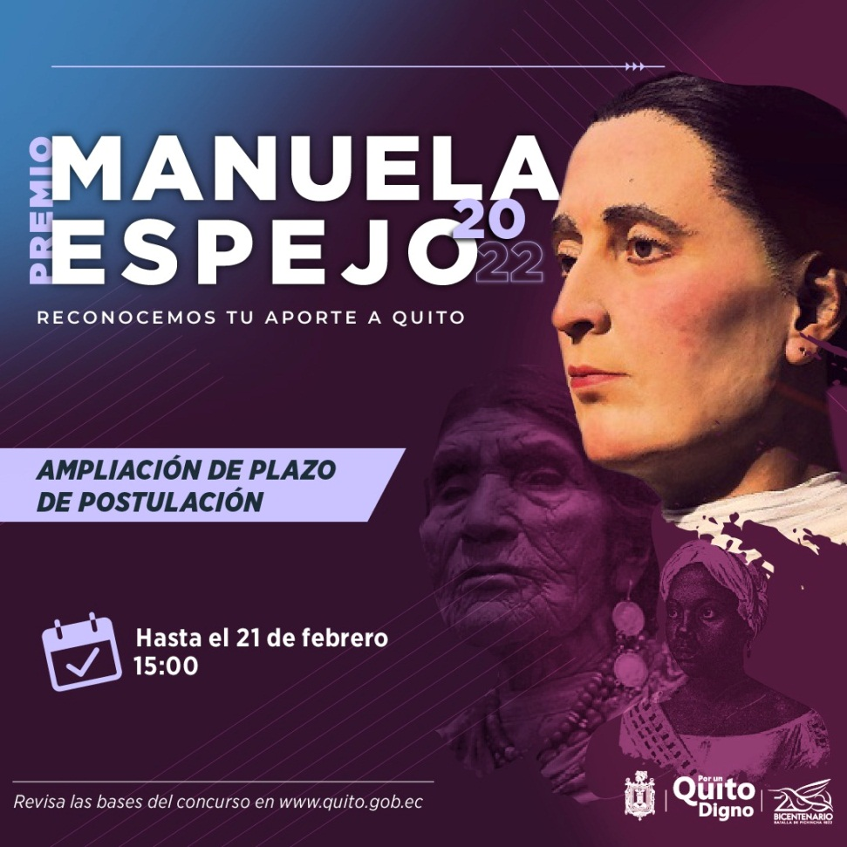
Acciones:
Actualización de artes: el área de publicidad actualizó varios artes para redes

